Slide 1

基于调度知识演化的
飞机脉动装配线动态调度研究
答辩人：陈凌韬
学号：2431999
导师：乔非
同济大学 电子与信息工程学院
Notes:
老师同学们大家好，今天由我来进行开题的汇报，汇报的题目是基于调度知识演化的飞机脉动装配线动态调度研究。

Slide 2

01
研究背景
02
文献综述
03
研究内容
目录
04
技术路线
contents
05
工作计划
Notes:
汇报分为五个部分展开

Slide 3
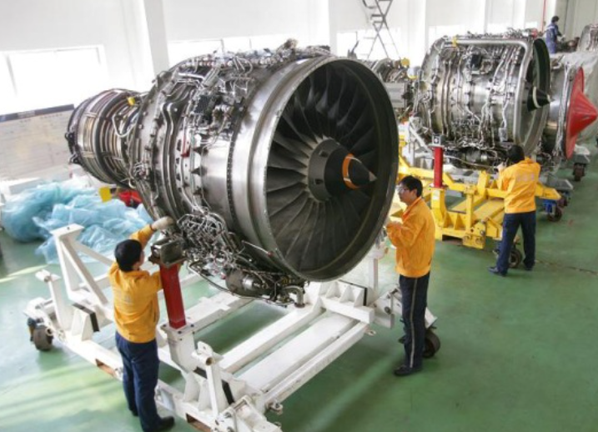
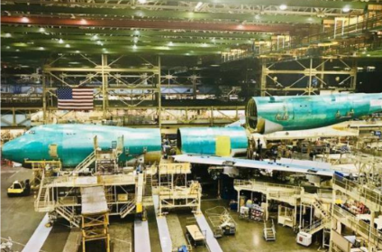
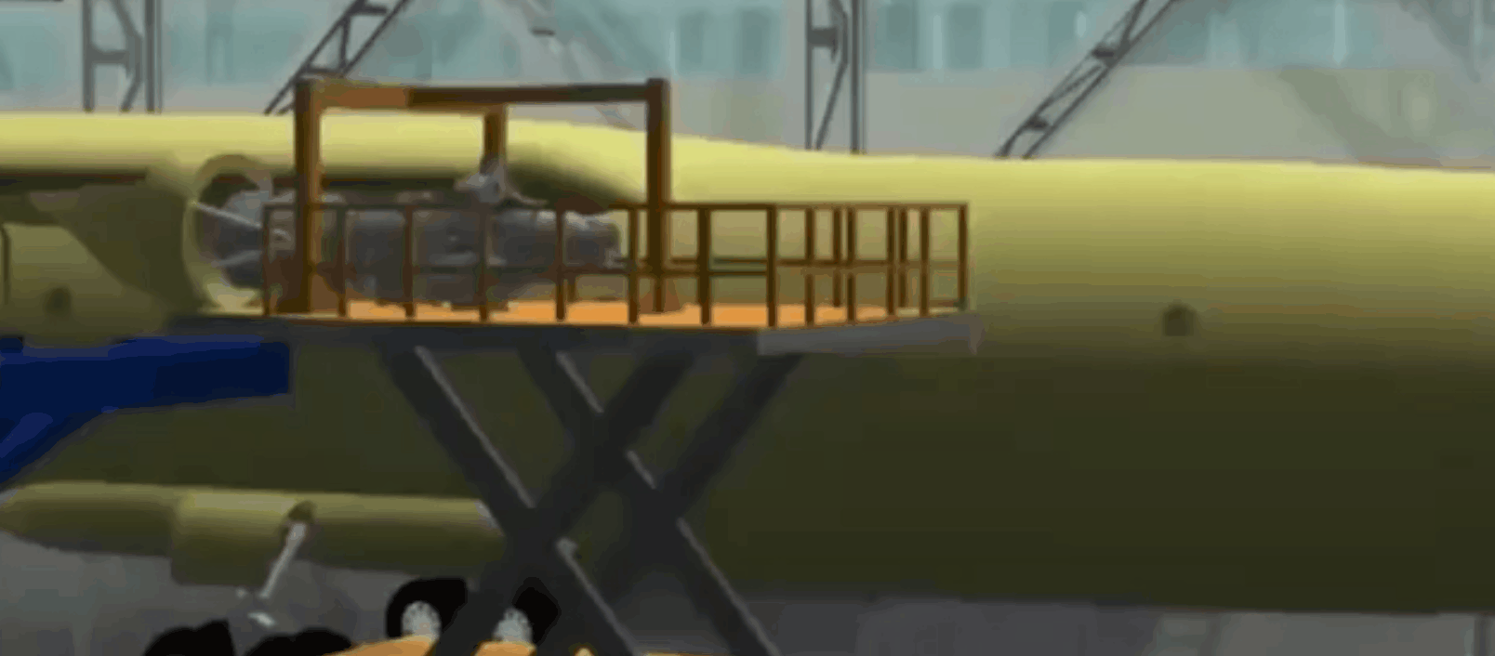
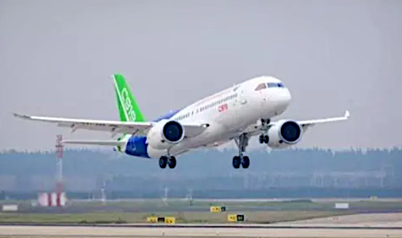
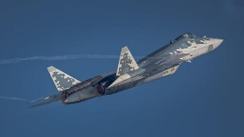
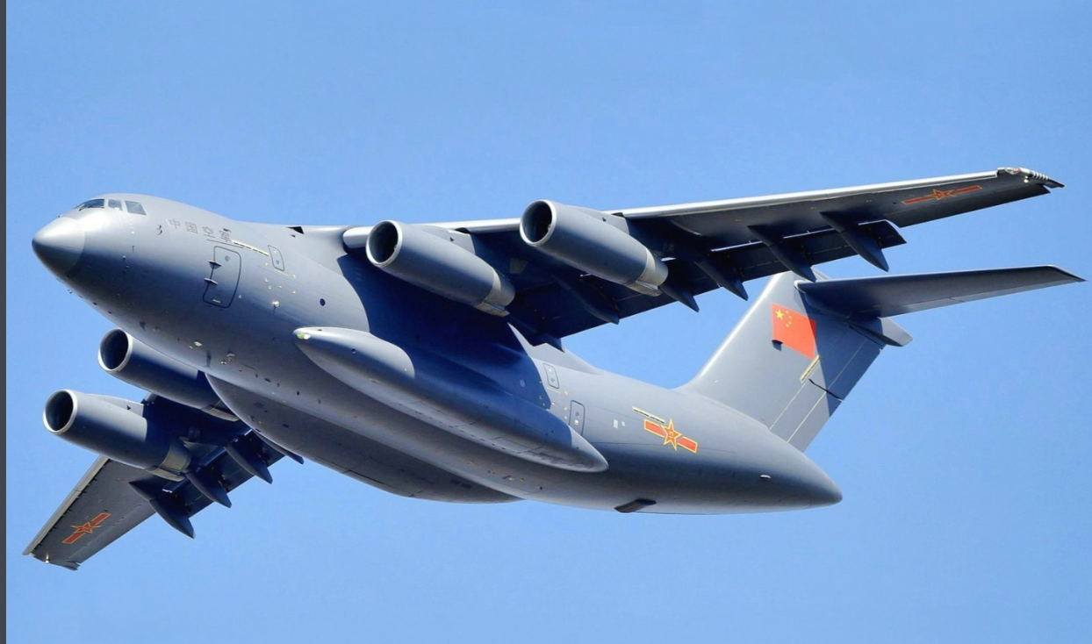
研究背景
飞机制造业
◉ 飞机制造业关乎国防实力和国家安全
◉ 亟需突破飞机制造过程智能化提升
部件装配
整机装配
工作量 大
机体构造复杂，涉及数百万以上个零件和紧固件
飞机制造是航空制造的典型代表
重要性 高
气动力外形、外廓尺寸等重要指标由装配环节确定；占总制造成本的比例高达40%
周期 长
装配时间总全机生产时间的50~75%
C919
歼-20
运-20
装配直接影响飞机制造的效率和质量，是飞机制造中至关重要的环节
Notes:
飞机制造业关乎国防实力和国家安全，其中装配过程具有工作量大、重要性高、周期长的特点，直接影响飞机制造的效率和质量，是飞机制造中至关重要的环节

Slide 4
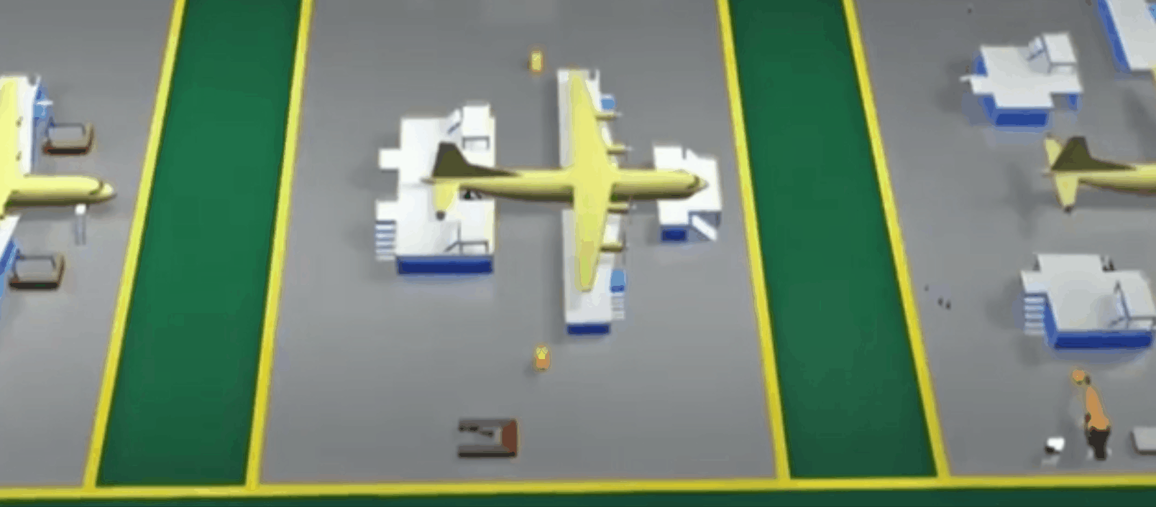
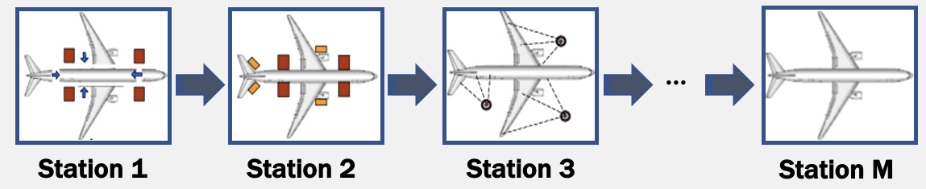
研究背景
脉动装配线
◉ 脉动式装配线：多个站位并行装配；装配时不移动，移动时不装配
飞机脉动装配线特点
高复杂性
大规模
紧前约束稀疏
手工装配工序占比高
试制与批产并存
多型号共线
…
高动态性
工序的装配时间波动
人员技能差异、疲劳、缺勤等因素
装配设备老化、故障等
物料到达延迟/提前、质量不合格等
产品换型、工艺变更
…
Notes:
脉动式装配线是目前主流的装配方式之一。装配工作内容根据飞机的功能模块被分配到几个相对固定的站位内，飞机在每个站位内完成功能需求较一致的装配工序。飞机按照固定节拍以“脉冲式”在站位间移动，其特点是“装配时不移动，移动时不装配”。
飞机脉动装配线具有高复杂性和高动态性的特点，其高复杂性主要体现在：。高动态性主要体现在：。

Slide 5
研究背景
调度知识演化
离线学习阶段
在线学习阶段
环境动态性
数据驱动的动态调度方法
深度学习
最优调度方案
调度方案
生成
指导
应用
历史生产数据
生产执行
输出
强化学习
调度知识
实时生产状态
局限性
现有研究中的调度知识是事先确定的，且局限于单一知识来源，不能在生产过程中持续学习新知识，无法有效应对开放的动态环境。
当调度知识不再适用于当前开放动态环境时，实现调度知识的持续学习和演化以适应未知变化的环境。
优化方向
关键研究问题
何时进行调度知识演化（when？）
如何实现调度知识演化（how？）
Notes:
针对飞机脉动装配线高复杂性、高动态性的特点，现有研究的应对方法聚焦于数据驱动的动态调度方法，包括深度学习、强化学习等，其一般思路是：在离线学习阶段，利用机器学习技术从大量生产数据中发现生产状态与最优或近似最优调度方案之间的映射关系模型，即调度知识；在生产过程中，将实时生产状态输入调度知识，输出调度方案以指导生产执行。这类以调度知识为核心的动态调度方法能够使调度方案根据实时生产状态进行适应性调整，具有良好的应对动态环境的适应能力。然而，现有研究中的调度知识是事先确定的，且局限于单一知识来源，不能在生产过程中持续学习新知识，无法有效应对开放的动态环境，因此，当调度知识不再适用于当前开放动态环境时，需要实现调度知识的持续学习和演化以适应未知变化的环境。进一步引申出关键研究问题：何时进行调度知识演化以及如何实现调度知识演化

Slide 6
01
研究背景
02
文献综述
03
研究内容
目录
04
技术路线
contents
05
工作计划
Notes:
第二部分是文献综述，将从以下三个部分开展

Slide 7
文献综述
文献综述——飞机脉动装配线调度
文献来源 | 文献名称 | 求解方法 | 优化目标 | 是否为脉动线动态调度
Journal of Industrial Information Integration，2024 | Human-Robot Collaboration in Mixed-Flow Assembly Line Balancing under Uncertainty: An Efficient Discrete Bees Algorithm [1] | 多目标离散蜜蜂算法 | 最小化工作站数量、最小化工作站空闲时间差异、最小化能源消耗、最小化运营成本 | ×
Journal of Manufacturing Systems,2025 | A dynamic task allocation framework for human-robot collaborative assembly based on digital twin and IGA-TS [2] | 带有禁忌搜索的改进遗传算法 （IGA-TS） | 最小化总装配时间、最小化装配体复杂性、最小化工人工作量 | ×
Robotics and Computer-Integrated Manufacturing，2024 | Digital twin-driven dynamic scheduling for the assembly workshop of complex products with workers allocation [3] | 多目标进化算法 | 最小化完成时间、最小化重调度前后时间偏差 | ×
Advanced Engineering Informatics，2024 | Real-time scheduling for two-stage assembly flowshop with dynamic job arrivals by deep reinforcement learning [4] | 深度强化学习 | 最小化作业延迟 | ×
SCIENTIA SINICA Informationis，2023 | 基于深度强化学习和知识迁移的飞机装配脉动生产线调度方法 [5] | 深度强化学习、迁移学习 | 最小化人力负载 | ✔
Computers & Industrial Engineering，2024 | Human–machine collaborative optimization method for dynamic worker allocation in aircraft final assembly lines [6] | 人机协同优化算法 | 最小化节拍、最小化平滑指数、最小化总移动步数 | ✔
小结：
◉ 对脉动线动态调度的关注不足，相关理论研究与实际生产需求存在较大差距。
◉ 多数动态调度研究聚焦于调度方案调整，未充分考虑脉动线 “多站位耦合” 的独特特征。
◉ 耦合特性导致脉动线在动态环境下易面临显著的调度知识失效挑战，传统调度方法应对时时效性不足。
Notes:
首先是飞机脉动装配线调度，总结下来就是脉动线动态调度关注不足，理论实践差距大；大部分动态调度研究关注于调度方案的调整，然而，脉动线调度有着独特特征，脉动线上各站位在装配过程中并非独立运作，而是相互影响、相互耦合，状态会依次传递。这一特性使得无法将某一站位的装配任务单独划分出来，在动态环境下容易面对显著的调度知识失效挑战，上述传统脉动装配线调度方法在应对实际应用时显得时效性不足。

Slide 8
文献综述
文献综述——生产数据偏移检测
分类
相关文献
启发
Expert Systems with Applications，2025 [7]
◉ 多源数据时空对齐：构建装配线数据统一标准。
◉ 耦合噪声过滤：抑制干扰信号，精准捕捉真实特征偏移信号。
◉ 动态调整检测阈值：适配装配线动态环境，降低特征偏移误检与漏检。
特征偏移
新样本的生产状态分布发生了变化，生产状态和调度策略之间的关系不变。
Journal of Systems and Software，2024 [8]
偏移检测
Knowledge-Based Systems, 2024 [9]
◉ 奇异谱分解：捕捉多站位耦合动态变化，精准定位概念偏移根源。
◉ 构建工艺规则库：建立多机型知识基准，快速匹配概念偏移类型。
◉ 动态神经网络：分层适配概念偏移，实现调度知识高效演化
Engineering Applications of Artificial Intelligence,2025 [10]
概念偏移
新样本中生产状态和调度策略之间的关系发生了变化。
Journal of Process Control，2025 [11]
Expert Systems with Applications, 2024 [12]
小结：
◉ 现有研究未充分考虑脉动线 “多站位数据耦合、高工艺精度约束” 核心特性，难以精准识别装配线特有偏移。
◉ 缺乏 “偏移检测 - 调度响应” 联动设计，未建立适配装配节拍与工艺要求的偏移阈值标准，检测结果无法直接触发调度知识演化，难以支撑动态环境下的实时调度决策。
Notes:
第二部分是生产数据偏移检测，按照分类可以把偏移检测分为特征偏移和概念偏移，特征偏移是指新样本的生产状态分布发生了变化，但生产状态和调度策略之间的关系不变，概念偏移则是指新样本中生产状态和调度策略之间的关系发生了变化。
小结：现有生产数据偏移检测研究虽能满足通用制造场景的基础需求，但适配飞机脉动装配线存在明显局限。一方面，技术上未充分考量脉动线 “多站位数据耦合、高工艺精度约束” 的特性，难以精准识别装配过程中特有的特征（如人员疲劳、设备故障等）与概念（如机型切换引发的规则变化）偏移。另一方面，机制上缺乏 “偏移检测 - 调度响应” 的联动设计，未建立适配装配节拍与工艺要求的偏移阈值标准，检测结果无法直接为调度知识演化提供触发依据，难以支撑动态环境下的实时调度决策。

Slide 9
文献综述
文献综述——制造领域的知识演化研究
知 识 演 化 研 究 | 文献来源 | 应用领域 | 调度方法/技术方案 | 启发
 | Expert Systems with Applications，2025 [13] | 铁路空车调配 | 增量学习+进化算法
 | Expert Systems with Applications，2025 [14] | 滚动轴承诊断 | 增量迁移学习
 | Results in Engineering，2025 [15] | 滚动轴承诊断 | 知识蒸馏+迁移学习
 | Neural Networks，2025 [16] | 锂电池故障诊断 | 知识蒸馏
 | Journal of Systems Architecture，2025 [17] | 工业边缘设备 | 增量学习
 | Biomedical Signal Processing and Control [18] | 医疗故障诊断 | 知识蒸馏
◉ 知识积累：构建多源异构知识底座，夯实演化基础。
◉ 知识迁移：打破域间壁垒，实现跨场景知识复用。
◉ 知识更新：动态迭代知识体系，适配装配线变化。
◉ 知识保留：抑制知识遗忘，维持演化稳定性。
小结：
◉ 现有关于调度知识演化研究较为缺乏，未形成体系性研究成果。
◉ 可以借鉴制造领域内其他问题的知识演化研究成果，解决调度知识演化问题。
Notes:
第三部分是制造领域的知识演化研究，现有关于调度知识演化的研究还较为缺乏，研究也局限于封闭的动态环境下，对环境开放性的考虑还有待拓展；知识演化在其他制造领域已取得较为丰富的研究成果，主要流程可以归结为知识积累、知识迁移、知识更新以及知识保留，这些为解决飞机脉动装配线动态调度难题提供了新思路，增量学习、迁移学习等技术展现出的知识迁移与动态适应能力，或可有效缓解传统方法在复杂装配环境下的局限性，为探索兼顾计算效率与实时适应性的调度策略提供了潜在方向，值得在飞机脉动装配线调度研究中进一步探索验证。

Slide 10
文献综述
小结
忽视多站位耦合联动特性，传统方案无法应对调度知识连锁失效；调整时效性不足，难以匹配节拍化生产节奏。
研
究
局
限
针对调度知识特征偏移，设计了状态特征分布差异量化方法以及基于分布异常检测的特征偏移检测方法，然后设计增量式调度知识时序演化技术。
创
新
点
未考量多站位数据耦合与高工艺精度要求，难识别隐性及特有概念偏移；缺乏与调度响应的联动机制，检测结果无法支撑实时决策。
针对调度知识概念偏移，设计了调度知识质量量化方法以及基于知识质量评估的概念偏移检测方法，然后设计重构式调度知识时序演化技术。
通用制造领域成熟技术未适配脉动线动态开放环境，且未针对装配场景验证优化；无法解决小样本新机型知识构建问题，尚未形成完整适配技术体系。
Notes:
最后对文献综述进行总结：
当前飞机脉动装配线调度、生产数据偏移检测及制造领域知识演化相关研究存在显著局限，难以适配飞机脉动线特性与动态生产需求：调度研究忽视多站位耦合联动特性，传统方案调整思路无法应对调度知识连锁失效，且时效性不足难以匹配节拍化生产；数据偏移检测未考量脉动线多站位数据耦合与高工艺精度要求，难以识别隐性及特有概念偏移，更缺乏与调度响应的联动机制，检测结果无法支撑实时决策；知识演化研究虽在通用制造领域有成熟技术，但未适配飞机脉动线动态开放环境，且未针对装配场景验证优化，难以解决小样本新机型知识构建等问题，整体尚未形成适配飞机脉动线的完整技术体系，需围绕特性适配、机制联动与开放环境适配突破关键难题。
本研究的创新点包括：
①针对生产过程中调度知识的输入状态分布的变化（特征偏移），设计了状态特征分布差异量化方法以及基于分布异常检测的特征偏移检测方法，然后设计增量式调度知识时序演化技术。
②针对生产过程中调度知识的输入输出关系的变化（概念偏移），设计了调度知识质量量化方法以及基于知识质量评估的概念偏移检测方法，然后设计重构式调度知识时序演化技术。

Slide 11
01
研究背景
02
文献综述
03
研究内容
目录
04
技术路线
contents
05
工作计划
Notes:
第三部分是关于研究内容的介绍

Slide 12
研究内容
研究内容
研究内容1：飞机脉动装配线数据偏移检测
MK-MMD量化
◉ 研究内容1：针对飞机脉动装配线数据偏移的情况，提出一种融合特征偏移与概念偏移的双维度检测方法。
◉ 研究内容2：在研究内容1特征偏移检测的基础上，聚焦单机型生产场景下的数据偏移问题，引入梯度监测增量学习方法。
◉ 研究内容3：在研究内容2的基础上，进一步拓展至多机型工艺变更场景，结合研究内容1的概念偏移检测结果，引入动态神经网络分层演化方法。
◉ 研究内容4：对研究内容1、2、3的模型算法进行集成，搭建脉动装配线调度知识演化过程原型系统。
数据采集与预处理
双维度偏移检测
触发调度知识演化
KD相似度匹配
模型基础
研究内容2：单机型数据偏移下的调度知识增量式演化
研究内容3：多机型工艺变更下的调度知识重构式演化
站位数据检测与调度决策
递进
工艺信息检索与演化触发
梯度监测增量学习
动态神经网络分层演化
集成
研究内容4：飞机脉动装配线调度知识演化原型系统
Notes:
研究内容由以下四个部分组成：
研究内容 1
针对飞机脉动装配线生产过程中数据分布动态偏移的问题，提出一种融合特征偏移与概念偏移的双维度检测方法：通过量化分析多站位耦合特征的分布漂移（特征偏移）与工艺规则逻辑的结构性变更（概念偏移），实现对数据偏移类型、幅度及影响范围的精准识别，为后续调度知识演化提供靶向依据。
研究内容 2
在研究内容 1 特征偏移检测的基础上，聚焦单机型生产场景下的数据偏移问题，引入梯度监测增量学习方法，实现调度知识在小样本偏移数据下的增量式演化，既保留历史有效知识，又快速适配单机型的动态生产变化。
研究内容 3
在研究内容 2 单机型知识演化框架的基础上，进一步拓展至多机型工艺变更场景，结合研究内容 1 的概念偏移检测结果，引入动态神经网络分层演化方法：通过对核心层的冻结复用、适配层的增量微调与关联层的动态重构，实现多机型工艺变更下调度知识的精准重构式演化，解决跨机型知识适配难题。
研究内容 4
集成研究内容 1-3 的模型算法，构建飞机脉动装配线调度知识演化原型系统：整合双维度偏移检测模块、单机型增量演化模块与多机型重构演化模块，实现 “数据偏移检测 - 知识动态演化 - 调度决策输出” 的全流程闭环，通过实体产线数据验证系统的有效性与工程适用性。

Slide 13
01
研究背景
02
文献综述
03
研究内容
目录
04
技术路线
contents
05
工作计划
Notes:
第四部分是技术路线

Slide 14
技术路线
飞机脉动装配线数据偏移检测——研究内容1
多站位耦合数据
实时采集
脉动线特性适配处理
数据采集层
工艺
设备
人员
物料
多源数据时空对齐
◉ 数据预处理：以装配节拍统一多源数据时间戳并关联跨站位逻辑，通过 RCDAE+EWMA 过滤耦合噪声，最终提取跨站位协同度、精度传导值等核心特征，支撑后续检测。
◉ 双维度检测机制：特征偏移用 SSA 提取趋势 + MK-MMD 量化差异，识别人员疲劳等隐性问题；概念偏移依托工艺规则库 + KD 相似度比对，判定机型切换等突变偏移并输出类型。
数据预处理层
耦合噪声抑制
双维度检测机制
特征增强
特征偏移检测
概念偏移检测
偏移检测层
多站位关联特征建模
工艺规则库构建
偏移决策层
调度联动触发机制
MK-MMD量化
知识蒸馏相似度匹配
偏移等级划分
调度响应层
特征偏移判断
概念偏移判断
触发信号与优化建议
优化检测阈值与特征模型
Notes:
飞机脉动装配线数据偏移检测的技术路线如下：包括数据采集、数据预处理、偏移检测和决策以及调度响应，重点介绍一下数据预处理和偏移检测：
◉ 数据预处理：基于装配节拍统一多源数据时间戳，关联跨站位工序逻辑；再通过残差卷积去噪（RCDAE）+ 指数加权平滑（EWMA）过滤耦合噪声；最后提取跨站位时序协同度、精度偏差传导值等耦合特征，为偏移检测提供高质量数据支撑。
◉ 双维度检测机制：针对飞机装配两类偏移精准识别：特征偏移检测通过奇异谱分解（SSA）提取耦合特征趋势，结合多核最大均值差异（MK-MMD）量化分布差异，匹配工艺精度阈值识别人员疲劳、设备老化等特征偏移；概念偏移检测依托多机型工艺规则库，通过知识蒸馏（KD）比对实时数据与规则库相似度，低于检测阈值时判定机型切换、工艺更新等突变偏移，输出明确变更类型。

Slide 15




技术路线
单机型数据偏移下的调度知识增量式演化——研究内容2
脉动装配线实体车间
资源信息
工人数据
工序信息
· · ·
实体产线
数据采集
· · ·
· · ·
梯度监测增量学习
◉ 预热阶段：拆分调度知识网络为任务专属层（随机初始化）与共享表征层（继承历史参数），冻结共享层，仅训练任务层。
◉ 联合训练阶段：解冻共享层，双损失（当前任务 + 历史蒸馏）反向传播；借梯度监测生成掩码，选控共享层梯度，实现新旧知识融合。
调度方案执行模块
数据偏移检测模块
增量式强化学习模块
读取历史调度知识
否
数据偏移
是
预热关键参数冻结
仿真建模
调度指导
梯度监测联合训练
调度知识更新
数据预处理
选择性激活梯度
指导调度方案执行
特征数据
更新调度知识网络
脉动装配线虚拟环境
站位状态数据
调度智能体训练
生成调度方案
Notes:
研究内容2是单机型数据偏移下的调度知识增量式演化，针对单机型数据偏移场景，首先基于实体车间进行仿真建模，构建包含数据偏移检测、调度方案执行、增量式强化学习的虚拟环境。实际运行时，先将脉动线各站位的实时数据输入数据偏移检测模块：若未检测到偏移，直接读取历史调度知识，通过调度方案执行模块生成适配的调度策略；若检测到数据偏移，则触发增量式强化学习，这里采用梯度监测方法，分阶段实现知识增量更新，最终将优化后的调度知识反馈至执行模块，确保单机型生产的调度适配性。
重点介绍一下梯度监测增量学习，分为两个阶段：
◉ 预热阶段：对调度知识网络实施分层解构，划分为任务专属层与共享表征层。其中，任务专属层采用随机初始化策略构建，共享表征层则继承历史调度知识的参数分布；在此阶段，通过固定共享表征层参数（冻结权重更新），仅对任务专属层进行参数优化训练。
◉ 联合训练阶段：在完成预热阶段后，解除共享表征层的参数冻结状态，启动任务专属层与共享表征层的协同优化过程。该阶段通过构建双损失函数（含当前任务损失与历史任务蒸馏损失）进行反向传播，生成各层梯度流；同时引入梯度监测机制，基于梯度 - 权重关联准则动态生成掩码矩阵，对共享表征层的梯度更新实施选择性调控 —— 仅保留关键梯度用于参数迭代，抑制噪声梯度对历史知识的干扰，最终实现新旧任务知识在共享表征空间中的协同融合与稳定存储，从而更新调度知识网络并生成调度方案指导实体车间。

Slide 16


技术路线
多机型工艺变更下的调度知识重构式演化——研究内容3
脉动装配线实体车间
实体产线
工艺变更
实体产线
· · ·
· · ·
◉ 历史调度知识存储库：构建 “机型 - 工艺 - 参数” 三维架构，存储多机型通用规则、专属参数及耦合网络，关联工艺变更特征库，支持快速检索，为演化提供知识源。
◉ 动态神经网络分层演化：将知识映射为三层网络，核心层冻结复用、适配层微调参数、关联层重构耦合关系，结合多目标优化，适配多机型工艺变更。
数据采集
概念偏移检测模块
飞机历史调度知识存储库模块
知识迁移预演化模块
工艺信息
工艺变更特征库
核心层（复用）
参数迁移
核心层
调度指导
概念偏移检测
检索比对
参数微调
适配层（调整）
适配层
触发重构式演化
关联层（重构）
增量微调
经验校正
知识存储
结构重构
知识重构演化模块
奇异谱分解
调度方案
调度知识
关联层
多目标损失函数
梯度下降
Notes:
研究内容3是针对多机型工艺变更下的调度知识重构式演化，针对多机型工艺变更场景，首先实时采集实体产线的工艺信息，与历史调度知识存储库中的工艺变更特征库进行检索比对；若未匹配到可复用的历史调度知识，便触发调度知识重构式演化。这一过程通过动态神经网络实现，将调度知识本体映射为核心层、适配层和关联层三层结构：知识迁移预演化阶段，核心层通过参数迁移复用多机型通用调度知识，适配层通过参数微调适配当前机型专属工艺；重构演化阶段，关联层依据实时多站位耦合特征进行结构重构，最终将演化后的三层神经网络整合为适配当前环境的调度知识，并存储到历史调度知识存储库，为后续同类工艺变更场景提供知识支撑。
重点介绍一下
历史调度知识存储库：聚焦多机型工艺变更下的知识复用需求，构建 “机型 - 工艺 - 参数” 三维存储架构，整合多机型核心层通用规则（如站位耦合系数）、适配层专属参数（如工序优先级矩阵）、关联层耦合网络拓扑，同时存储对应工艺变更特征库（如工序拓扑差异、参数偏差率）与输入输出分布基准；通过 “机型 - 变更类型” 索引实现快速检索，为新机型演化提供相似知识源，避免从零构建知识，大幅降低演化成本。
动态神经网络分层演化：针对多机型工艺变更特性，将调度知识本体映射为三层神经网络结构，核心层冻结复用历史通用知识，适配层通过小批量梯度下降微调机型专属参数，关联层结合 SSA 提取的耦合特征动态重构网络节点与权重；融合多目标损失函数平衡精度、效率与成本，实现 “冻结 - 微调 - 重构” 分层操作，精准适配工序结构调整、参数更新等场景，解决跨机型知识失效问题。

Slide 17
技术路线
飞机脉动装配线调度知识演化原型系统——研究内容4
◉ 实验验证：通过 PyCharm、MATLAB 等平台开发原型系统核心模块，结合飞机脉动装配线模型与实体产线实测数据测试 “数据采集 - 偏移检测 - 知识演化 - 调度输出” 全流程，验证系统实时性、准确性。
◉ 广泛的研究基础：与航空研究设计院合作，可实地调研脉动线生产场景、获取多机型真实工艺数据；课题组有强化学习与系统集成经验，成员可互助解决模块联动问题，实验室配备高性能服务器与工业级数据接口设备，支持系统开发、模型训练与部署测试。
◉ 前期研究基础：目前已发表陈凌韬、乔非、王怡琳、刘鹃、王冬源、艾家康、马玉敏.基于多智能体强化学习的飞机脉动装配线分布式调度方法[C]//中国自动化学会过程控制专业委员会，中国自动化学会.第36届中国过程控制会议论文集.同时已开展研究内容 1、2的相关研究，目前处于小论文撰写阶段。
Notes:
研究内容4计划通过 PyCharm、MATLAB 等平台开发原型系统核心模块，结合飞机脉动装配线模型与实体产线实测数据测试流程，验证系统实时性、准确性。
课题组具有广泛的研究基础，与航空研究设计院合作，可实地调研脉动线生产场景、获取多机型真实工艺数据；课题组有强化学习与系统集成经验，成员可互助解决模块联动问题，实验室配备高性能服务器与工业级数据接口设备，支持系统开发、模型训练与部署测试。
目前已发表陈凌韬、乔非、王怡琳、刘鹃、王冬源、艾家康、马玉敏.基于多智能体强化学习的飞机脉动装配线分布式调度方法[C]//中国自动化学会过程控制专业委员会，中国自动化学会.第36届中国过程控制会议论文集.对飞机脉动装配线的工序排序和人员派工有了一定的理论成果，考虑了一般动态环境下的脉动装配线调度应对措施，是进一步开展开放动态环境下脉动线调度的基础。在此基础上引入调度知识演化有望取得较好的工作进展。

Slide 18
01
研究背景
02
文献综述
03
研究内容
目录
04
技术路线
contents
05
工作计划

Slide 19
工作计划
各项任务时间规划
起讫日期 | 主要研究内容 | 预期结果
2025.9-2025.10 | 国内外文献查阅域资料整理 | 调研报告
2025.11-2026.1 | 完成大论文的第一部分 | 实验报告，形成小论文
2026.2-2026.4 | 完成大论文的第二部分 | 实验报告
2026.5-2026.7 | 完成大论文的第三部分 | 实验报告，形成专利
2026.8-2026.10 | 完成大论文的第四部分 | 实验报告
2026.11-2027.1 | 整理报告，撰写大论文 | 大论文初稿
2027.1-2027.3 | 完成大论文 | 学位论文
◉ 发表学术论文1-2篇，申请专利或软著1项
Notes:
以两个月时间为单位，各项任务时间规划如下，计划发表学术论文1-2篇，申请专利或软著1项

Slide 20
参考文献
[1] Xuesong Zhang, Amir M. Fathollahi-Fard, Guangdong Tian, Zaher Mundher Yaseen, Duc Truong Pham, Qiang Zhao, Jianzhao Wu,Human-Robot Collaboration in Mixed-Flow Assembly Line Balancing under Uncertainty: An Efficient Discrete Bees Algorithm,Journal of Industrial Information Integration,Volume 41,2024,100676,ISSN 2452-414X
[2] Zenggui Gao, Jingwei Tang, Hongjiang Lu, Yuyan Yao, Xinjie Cao, Chunyang Yu, Lilan Liu,A dynamic task allocation framework for human-robot collaborative assembly based on digital twin and IGA-TS,Journal of Manufacturing Systems,Volume 80,2025,Pages 206-223,ISSN 0278-6125
[3] Qinglin Gao, Jianhua Liu, Huiting Li, Cunbo Zhuang, Ziwen Liu,Digital twin-driven dynamic scheduling for the assembly workshop of complex products with workers allocation,Robotics and Computer-Integrated Manufacturing,Volume 89,2024,102786,ISSN 0736-5845
[4] Jian Chen, Hanlei Zhang, Wenjing Ma, Gangyan Xu,Real-time scheduling for two-stage assembly flowshop with dynamic job arrivals by deep reinforcement learning,Advanced Engineering Informatics,Volume 62, Part A,2024,102632,ISSN 1474-0346
[5] 钟金成,马浩宇,龙明盛,王建民.基于深度强化学习和知识迁移的飞机装配脉动生产线调度方法[J].中国科学：信息科学,2024,54(6):1441-1457
[6] Dongyuan Wang, Fei Qiao, Liuen Guan, Juan Liu, Chen Ding, Jiaxuan Shi,Human–machine collaborative optimization method for dynamic worker allocation in aircraft final assembly lines,Computers & Industrial Engineering,Volume 194,2024,110370,ISSN 0360-8352
[7] Yuyan Zhang, Chunjie Yang, Zhe Liu, Siwei Lou, Xiaoke Huang, Shaoqi Wang,Concept drift meets industrial data streams: An efficient drift adaptation framework with knowledge embedding and transfer,Expert Systems with Applications,Volume 290,2025,128439,ISSN 0957-4174
[8] Firas Bayram, Bestoun S. Ahmed, Erik Hallin,Adaptive data quality scoring operations framework using drift-aware mechanism for industrial applications,
Journal of Systems and Software,Volume 217,2024,112184,ISSN 0164-1212
[9] Yu Zhang, Ping Zhou, Ruiyao Zhang, Shaowen Lu, Tianyou Chai,Semi-supervised concept drift detection and adaptation based on conformal martingale framework,Journal of Process Control,Volume 147,2025,103374,ISSN 0959-1524
[10] Julien Chapelin, Alexandre Voisin, Bertrand Rose, Benoît Iung, Lionel Steck, Ludovic Chaves, Mathieu Lauer, Olivier Jotz,Data-driven drift detection and diagnosis framework for predictive maintenance of heterogeneous production processes: Application to a multiple tapping process,Engineering Applications of Artificial Intelligence,Volume 139, Part A,2025,109552,ISSN 0952-1976
[11] Yuyan Zhang, Zhe Liu, Chunjie Yang, Xiaoke Huang, Siwei Lou, Hanwen Zhang, Duojin Yan,Unveiling dynamics changes: Singular spectrum analysis-based method for detecting concept drift in industrial data streams,Knowledge-Based Systems,Volume 293,2024,111640,ISSN 0950-7051
[12] Pingfan Wang, Hang Yu, Nanlin Jin, Duncan Davies, Wai Lok Woo,QuadCDD: A Quadruple-based Approach for Understanding Concept Drift in Data Streams,Expert Systems with Applications,Volume 238, Part E,2024,122114,ISSN 0957-4174

Slide 21
参考文献
[13] Zhi-Gang Du, Shao-Quan Ni, Jeng-Shyang Pan, Shu-Chuan Chu,Multi-objective optimization of empty train allocation using a Fast Surrogate-Assist Evolutionary Algorithm based on incremental learning,Expert Systems with Applications,Volume 280,2025,127505,ISSN 0957-4174
[14] Junqiang Liu,Bearing fault diagnosis based on incremental transfer learning and ensemble learning with stochastic configuration network,Expert Systems with Applications,Volume 290,2025,128398,ISSN 0957-4174
[15] Zhihui Zhang, Zhidan Zhong, Zhe Li, Wentao Mao, Yunhao Cui,Failure mechanism-driven multi-adversarial domain transfer learning for rolling bearing fault diagnosis,Results in Engineering,Volume 27,2025,106165,ISSN 2590-1230
[16] Penghao Wu, Engang Tian, Hongfeng Tao, Yiyang Chen,Transfer learning-motivated intelligent fault diagnosis framework for cross-domain knowledge distillation,Neural Networks,Volume 190,2025,107699,ISSN 0893-6080
[17] Biqing Duan, Qing Wang, Di Liu, Wei Zhou, Zhenli He, Shengfa Miao,LODAP: On-device incremental learning via lightweight operations and data pruning,Journal of Systems Architecture,Volume 168,2025,103571,ISSN 1383-7621
[18] Guangli Li, Chentao Huang, Xinjiong Zhou, Lang Hu, Jianguo Wu, Hongbin Zhang,DOKD-MFR: Integrating Dual Online Knowledge Distillation with Multi-scale Feature Refinement for pneumonia image recognition,Biomedical Signal Processing and Control,Volume 110, Part B,2025,108047,ISSN 1746-8094

Slide 22
THANK YOU
请老师和同学们批评指正！

